Slide 1
TRƯỜNG THCS VĂN KHÊ
NHIỆT LIỆT CHÀO MỪNG CÁC EM HỌC SINH
MÔN NGỮ VĂN LỚP 9
Năm học 2022-2023
Giáo viên: Nguyễn Thị Thương Huyền

Slide 2
Các em xem đoạn video sau và cho biết nội dung của đoạn video nói về vấn đề gì?

Slide 3
Văn bản:
TUYÊN BỐ THẾ GIỚI VỀ SỰ SỐNG CÒN,
QUYỀN ĐƯỢC BẢO VỆ VÀ PHÁT TRIỂN CỦA TRẺ EM

Slide 4
I. Đọc và tìm hiểu chung
1. Đọc và chú thích
2. Tác phẩm
* Hoàn cảnh sáng tác:
Ra đời trong Hội nghị cấp cao thế giới về trẻ em họp tại trụ sở Liên hợp quốc tại Niu- Oóc 30–9– 1990.
* Xuất xứ:
Trích Tuyên bố của Hội nghị cấp cao thế giới về trẻ em trong Việt Nam và các văn kiện quốc tế về quyền trẻ em.
* Thể loại:
Văn nghị luận
* Kiểu văn bản:
Nhật dụng
* PTBĐ chính:
Nghị luận
* Nội dung:
Đề cập đến vấn đề trẻ em

Slide 5
Bố cục: Có 2 cách chia
* Cách 1: 4 phần
- Phần 1 ( Mở đầu) : Lí do của bản tuyên bố (mục 1, 2):
-> mục đích, lí do của Hội nghị (lời khẳng định về quyền được sống và phát triển của T.E và kêu gọi mọi người quan tâm đến vấn đề này).
- Phần 2: Sự thách thức (mục 3->7):
-> Nêu những thực tế về cuộc sống khổ cực và thực trạng bị rơi vào hiểm họa của T.E trên thế giới hiện nay.
- Phần 3: Cơ hội (mục 8, 9):
-> Những điều kiện thuận lợi để cộng đồng quốc tế có thể đẩy mạnh việc chăm sóc và bảo vệ trẻ em.
- Phần 4: Nhiệm vụ (mục 10->17):
-> Những nhiệm vụ cụ thể cần làm để đảm bảo quyền được sống và phát triển của trẻ em.
=> Bố cục chặt chẽ, hợp lí

Slide 6
* Cách 2:
? Văn bản này (gồm 17 mục) được bố cục thành mấy phần? Phân tích tính hợp lí, chặt chẽ của bố cục văn bản.
Phần 1:
❖ Phần mở đầu: Khẳng định quyền được sống, được phát triển của mọi trẻ em trên thế giới và kêu gọi khẩn thiết toàn nhân lọai hãy quan tâm đến vấn đề này.
Phần 2
❖ Sự thách thức: Nêu lên những thực tế, những con số về cuộc sống khổ cực trên nhiều mặt, về tình trạng bị rơi vào hiểm họa của nhiều trẻ em trên thế giới hiện nay.
❖ Cơ hội: Khẳng định những điều kiện thuận lợi cơ bản để cộng đồng quốc tế có thể đẩy mạnh việc chăm sóc, bảo vệ trẻ em.
❖ Nhiệm vụ: Xác định nhiệm vụ cụ thể mà từng quốc gia và cả cộng đồng quốc tế cần làm vì sự sống còn, phát triển của trẻ em.

Slide 7
Tuyên bố thế giới về sự sống còn, quyền được bảo vệ và phát triển của trẻ em
I. Tìm hiểu chung
II. Phân tích
1) Mở đầu: Lí do của bản tuyên bố
- Đặc ®iÓm: trong tr¾ng, hiÓu biÕt, ham ho¹t ®éng vµ ®Çy ư­­íc väng nh­­ng dÔ bÞ tæn th­­ư¬ng vµ cßn phô thuéc.
- QuyÒn sèng cña trÎ em:
+ Ph¶i ®ư­­îc sèng trong vui t­­¬i thanh bình , ®­­ưîc ch¬i, ®­­ưîc häc vµ ph¸t triÓn.
+ Tư­­¬ng lai cña chóng ph¶i ®­­ược hình thµnh trong sù hßa hîp vµ tư­­¬ng trî.
+ Ph¶i được bình ®¼ng, kh«ng ph©n biÖt vµ ph¶i ®­­ư îc gióp ®ì vÒ mäi mÆt.
-> Khẳng định quyền được sống, quyền được phát triển của mọi trẻ em trên thế giới -> Toàn nhân loại hãy quan tâm đến vấn đề này
=> Chỉ ra và khẳng định: Mục đích, nhiệm vụ của Hội nghị cấp cao.

Slide 8
Tuyên bố thế giới về sự sống còn, quyền được bảo vệ và phát triển của trẻ em
I. Tìm hiểu chung
II. Phân tích
Mở đầu: Lí do của bản tuyên bố
Sự thách thức

Slide 9
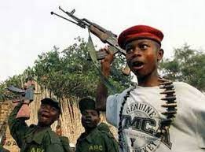
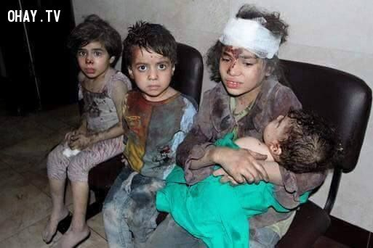
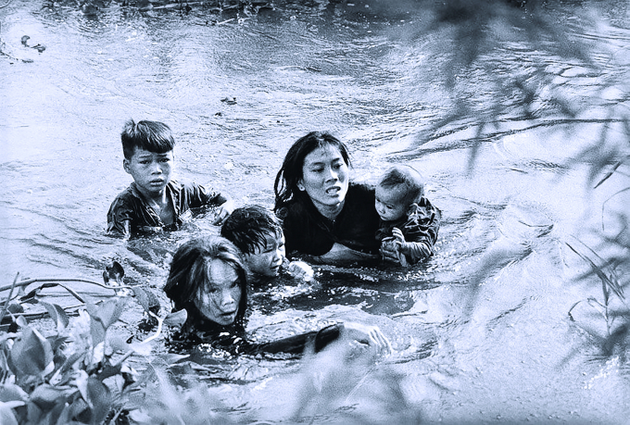
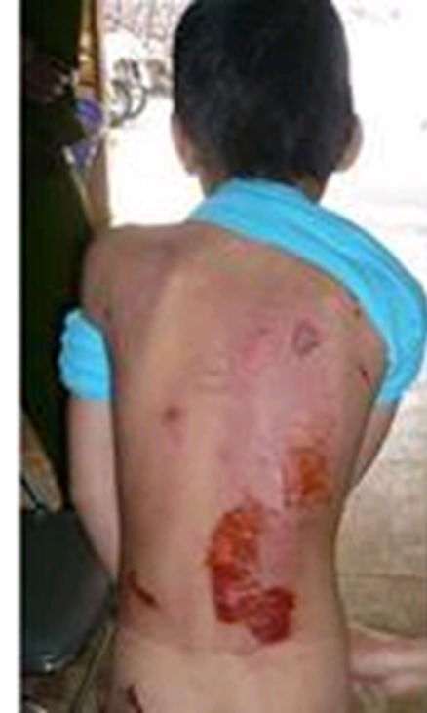
Quan sát các hình sau:
Nạn nhân của chiến tranh và bạo lực, của sự phân biệt chủng tộc, sự xâm lược,…

Slide 10
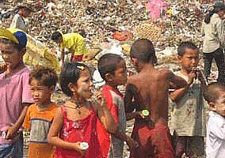
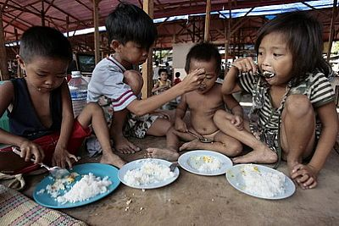
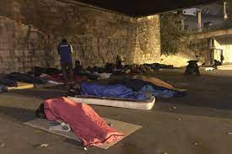
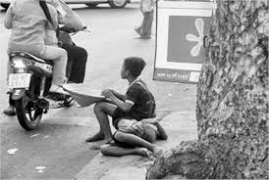
Quan sát các hình sau:
Nạn nhân của đói nghèo, khủng hoảng kinh tế, vô gia cư, dịch bệnh,…

Slide 11
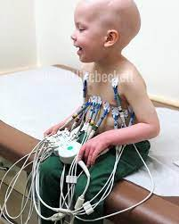
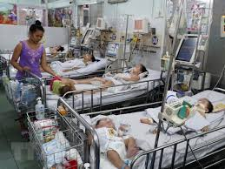
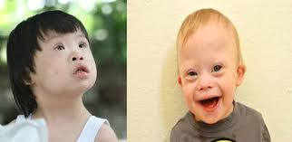
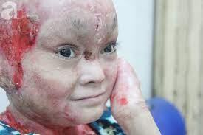
Quan sát các hình sau:
Nạn nhân của suy dinh dưỡng và bệnh tật

Slide 12
Tuyên bố thế giới về sự sống còn, quyền được bảo vệ và phát triển của trẻ em
I. Tìm hiểu chung
II. Phân tích
1) Mở đầu: Lí do của bản tuyên bố
2) Sự thách thức
* Hiểm họa:
- Nạn nhân của chiến tranh và bạo lực, của sự phân biệt chủng tộc, sự xâm lược,…
- Chịu đựng những thảm họa của đói nghèo, khủng hoảng kinh tế, vô gia cư, dịch bệnh,…

Slide 13
Tuyên bố thế giới về sự sống còn, quyền được bảo vệ và phát triển của trẻ em
I. Tìm hiểu chung
II. Phân tích
→ Cách diễn đạt ngắn gọn nhưng đã nêu đầy đủ, cụ thể tình hình trẻ em trên thế giới rơi vào hiểm họa, cực khổ
1) Mở đầu:
2) Sự thách thức
- Nạn nhân của chiến tranh và bạo lực, của sự phân biệt chủng tộc, sự xâm lược,…
- Chịu đựng những thảm họa của đói nghèo, khủng hoảng kinh tế, vô gia cư, dịch bệnh,…
* Hậu quả:
+ Nhiều trẻ em bị chết do suy dinh dưỡng và bệnh tật.
+ Bị tàn tật, bị ruồng bỏ, bị đánh đập, bị xâm hại
⇨ Những thảm họa của trẻ em trên thế giới là thách thức của Chính phủ

Slide 14
TIẾT 2

Slide 15
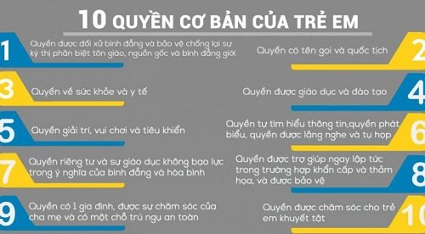
LUẬT BẢO VỆ, CHĂM SÓC VÀ GIÁO DỤC TRẺ EM
CÔNG ƯỚC LIÊN HỢP QUỐC VỀ QUYỀN TRẺ EM ( UNICEF)

Slide 16
Tuyên bố thế giới về sự sống còn, quyền được bảo vệ và phát triển của trẻ em
I. Tìm hiểu chung
Qua phần “Cơ hội”, em thấy việc bảo vệ, chăm sóc trẻ em trong bối cảnh thế giới hiện nay có những điều kiện thuận lợi gì?
II. Phân tích
1) Mở đầu:
2) Sự thách thức
3) Cơ hội

Slide 17
Tuyên bố thế giới về sự sống còn, quyền được bảo vệ và phát triển của trẻ em
I. Tìm hiểu chung
Qua phần “Cơ hội”, em thấy việc bảo vệ, chăm sóc trẻ em trong bối cảnh thế giới hiện nay có những điều kiện thuận lợi gì?
II. Phân tích
1) Phần mở đầu :
2) Sự thách thức
3) Cơ hội
- Sự liên kết lại của các quốc gia cùng ý thức cao của cộng đồng quốc tế. Đã có công ước về quyền trẻ em.
- Sự hợp tác và đoàn kết quốc tế ngày càng có hiệu quả cụ thể trên nhiều lĩnh vực.
- Nêu lên sự quan tâm cụ thể của Đảng và Nhà nước về đẩy mạnh việc chăm sóc, bảo vệ trẻ em.

Slide 18
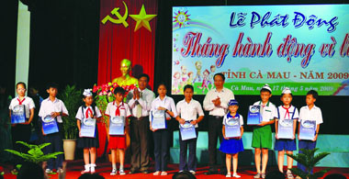
TUYÊN BỐ THẾ GiỚI VỀ SỰ SỐNG CÒN,
QUYỀN ĐƯỢC BẢO VỆ VÀ PHÁT TRIỂN CỦA TRẺ EM
Sự quan tâm cụ thể của Đảng và Nhà nước về đẩy mạnh việc chăm sóc, bảo vệ trẻ em – Tháng hành động vì trẻ em.

Slide 19
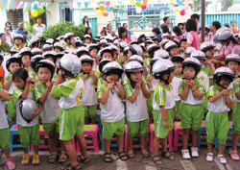
Sự quan tâm cụ thể của Đảng và Nhà nước về đẩy mạnh việc chăm sóc, bảo vệ trẻ em – Bảo vệ thân thể và tính mạng.

Slide 20
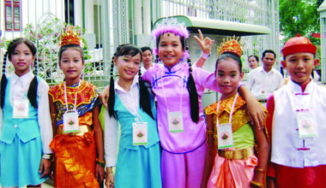
Sự quan tâm cụ thể của Đảng và Nhà nước về đẩy mạnh việc chăm sóc, bảo vệ trẻ em - Đội Văn nghệ thiếu nhi.

Slide 21
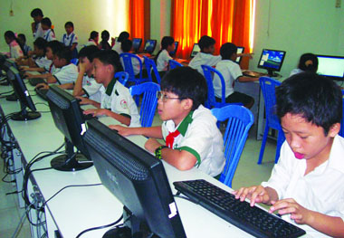
Sự quan tâm cụ thể của Đảng và Nhà nước về đẩy mạnh việc chăm sóc, bảo vệ trẻ em - Hội thi Tin học trẻ.

Slide 22
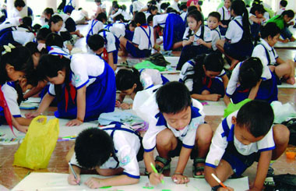
Sự quan tâm cụ thể của Đảng và Nhà nước về đẩy mạnh việc chăm sóc, bảo vệ trẻ em - Hội thi vẽ tranh về môi trường.

Slide 23
Sự quan tâm cụ thể của Đảng và Nhà nước về đẩy mạnh việc chăm sóc, bảo vệ trẻ em - Khám bệnh trẻ.

Slide 24
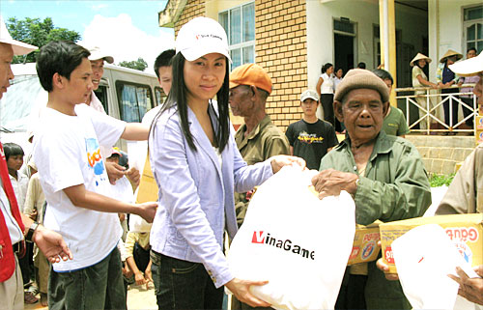
Sự quan tâm cụ thể của Đảng và Nhà nước về đẩy mạnh việc chăm sóc, bảo vệ trẻ em - Tiếp sức trẻ em nghèo đến trường.

Slide 25
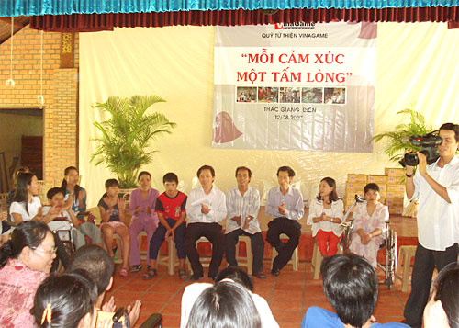
Sự quan tâm cụ thể của Đảng và Nhà nước về đẩy mạnh việc chăm sóc, bảo vệ trẻ em - Tấm lòng dành cho trẻ khyết tật

Slide 26
Tuyên bố thế giới về sự sống còn, quyền được bảo vệ và phát triển của trẻ em
I. Tìm hiểu chung
Đối với nước ta
II. Phân tích
- Sự quan tâm của Đảng và Nhà nước
1) Phần mở đầu:
- Sự nhận thức và tham gia tích cực của nhiều tổ chức xã hội vào phong trào chăm sóc, bảo vệ trẻ em
2) Sự thách thức
3) Cơ hội
- Sự liên kết lại của các quốc gia cùng ý thức cao của cộng đồng quốc tế. Đã có công ước về quyền trẻ em.
- Ý thức của toàn dân về vấn đề chăm sóc, bảo vệ trẻ em.
- Sự hợp tác và đoàn kết quốc tế ngày càng có hiệu quả cụ thể trên nhiều lĩnh vực.
Nêu lên sự quan tâm cụ thể của Đảng và Nhà nước về đẩy mạnh việc chăm sóc, bảo vệ trẻ em.

Slide 27
Tiết 11; 12: Tuyên bố thế giới về sự sống còn, quyền được bảo vệ và phát triển của trẻ em
I. Tìm hiểu chung
Ở phần “Nhiệm vụ”, bản Tuyên bố đã đưa ra hai nội dung:
- Nêu nhiệm vụ cụ thể;
- Nêu biện pháp để thực hiện nhiệm vụ đó.
Em hãy sắp xếp các mục ( từ 10 đến 17) vào hai phần trên.
Hãy tóm tắt các nội dung chính của các nhiệm vụ cụ thể!
II. Phân tích
1) Phần mở đầu:
- Tăng cường sức khỏe và chế độ dinh dưỡng của trẻ em.
- Quan tâm nhiều hơn đến trẻ em bị tàn tật và có hoàn cảnh sống đặc biệt.
- Các em gái phải được đối xử bình đẳng như các em trai.
- Bảo đảm cho trẻ học hết bậc giáo dục cơ sở.
- Bảo đảm cho các bà mẹ an toàn khi mang thai và sinh đẻ.
- Với trẻ tha hương, cho biết nguồn gốc và nhận thức được giá trị của bản thân..
2) Sự thách thức
3) Cơ hội
Nhận xét về nhiệm vụ đó?
4) Nhiệm vụ
Nhận xét về ý và lời văn phần này.
❖ Những nhiệm vụ nêu ra toàn diện và cụ thể.
❖ Ý và lời văn dứt khoát, mạch lạc, rõ ràng.

Slide 28
Tiết 11; 12: Tuyên bố thế giới về sự sống còn, quyền được bảo vệ và phát triển của trẻ em
I. Tìm hiểu chung
Phần nêu biện pháp cụ thể có những điểm gì cần chú ý?
II. Phân tích
1) Phần mở đầu:
Các nước cần đảm bảo đều đặn sự tăng trưởng kinh tế để có điều kiện vật chất chăm lo đến đời sống trẻ em.
Tất cả các nước cần có những nỗ lực liên tục và phối hợp trong hành động vì trẻ em.
2) Sự thách thức
3) Cơ hội
4) Nhiệm vụ
❖ Những nhiệm vụ nêu ra toàn diện và cụ thể.
❖ Ý và lời văn dứt khoát, mạch lạc, rõ ràng.

Slide 29
Tuyên bố thế giới về sự sống còn, quyền được bảo vệ và phát triển của trẻ em
Qua bản Tuyên bố, em nhận thức như thế nào về tầm quan trọng của vấn đề bảo vệ, chăm sóc trẻ em, về sự quan tâm của cộng đồng quốc tế đối với vấn đề này?
➢ Bảo vệ quyền lợi, chăm lo đến sự phát triển của trẻ em là một trong những nhiệm vụ có ý nghĩa quan trọng hàng đầu của từng quốc gia và của cộng đồng quốc tế. Đây là vấn đề liên quan trực tiếp đến tương lai của một đất nước, toàn nhân loại.
➢ Qua những chủ trương, chính sách, qua những hành động cụ thể đối với việc bảo vệ, chăm sóc trẻ em mà ta nhận ra trình độ văn minh của một xã hội.
➢ Vấn đề bảo vệ, chăm sóc trẻ em đang được cộng đồng quốc tế dành cho sự quan tâm thích đáng với các chủ trương, nhiệm vụ đề ra có tính cụ thể, toàn diện.

Slide 30
Tuyên bố thế giới về sự sống còn, quyền được bảo vệ và phát triển của trẻ em
I. Tìm hiểu chung
1) Nội dung:
- Bảo vệ quyền lợi, chăm lo đến sự phát triển của trẻ em là một trong những vấn đề quan trọng, cấp bách có ý nghĩa toàn cầu.
- Cam kết thực hiện những nhiệm vụ có tính toàn diện vì sự sống còn, phát triển của trẻ em, vì sự tương lai của toàn nhân loại.
II. Phân tích
1) Phần mở đầu :
2) Sự thách thức
3) Cơ hội
4) Nhiệm vụ
III. Tổng kết
Ghi nhớ (SGK/35)
2) Nghệ thuật:
Nghị luận chính trị - xã hội mạch lạc rõ ràng
Liên kết chặt chẽ l
Luận chứng đầy đủ và toàn diện.
Phương pháp nêu số liệu và phân tích khoa học

Slide 31
Tuyên bố thế giới về sự sống còn, quyền được bảo vệ và phát triển của trẻ em
I. Tìm hiểu chung
? Phát biểu ý kiến về sự quan tâm, chăm sóc của chính quyền địa phương, của các tổ chức xã hội nơi em ở hiện nay đối với trẻ em.
II. Phân tích
1) Mở đầu:
2) Sự thách thức
3) Cơ hội
4) Nhiệm vụ
III. Tổng kết
? Bản thân em đã được thực hiện quyền trẻ em như thế nào? Em cần làm gì để thể hiện nghĩa vụ của mình đối với gia đình, đất nước.
IV. Luyện tập

Slide 32
ĐỀ 1:Cho đoạn trích:
“Tất cả trẻ em trên thế giới đều trong trắng, dễ bị tổn thương và còn phụ thuộc. Đồng thời chúng hiểu biết, ham hoạt động và đầy ước vọng. Tuổi chúng phải được sống trong vui tươi, thanh bình, được chơi, được học và phát triển. Tương lai của chúng phải được hình thành trong sự hòa hợp và tương trợ. Chúng phải được trưởng thành khi được mở rông tầm nhìn, thu nhận thêm những kinh nghiệm mới
Câu 1: Xét về mục đích nói, những câu “Tuổi chúng phải được sống trong vui tươi, thanh bình, được chơi, được học và phát triển. Tương lai của chúng phải được hình thành trong sự hòa hợp và tương trợ. Chúng phải được trưởng thành khi được mở rông tầm nhìn, thu nhận thêm những kinh nghiệm mới.” thuộc kiểu câu gì?
Câu 2: Nêu tác dụng của kiểu câu đó trong việc thể hiện nội dung đoạn văn?
Câu 3: Chỉ ra biện pháp tu từ có trong đoạn trích trên? Nêu tác dụng của biện pháp tu từ đó?
Câu 4: Từ chúng trong đoạn văn trên dùng để chỉ ai? Tại sao tương lai của chúng phải được hình thành trong sự hòa hợp và tương trợ?
Câu 5: “Tất cả trẻ em trên thế giới đều trong trắng, dễ bị tổn thương và còn phụ thuộc”. Vậy trong thực tế hiện nay, trẻ em đang đứng trước những nguy cơ nào?

Slide 33
Câu 1: - Câu cầu khiến.
Câu 2: Nêu lên mục đích hành động của toàn thế giới: tất cả vì quyền lợi và hạnh phúc của trẻ em.
Câu 3: Biện pháp tu từ: Lặp lại cấu trúc câu
- T/d: Tạo giọng điệu mạnh mẽ, dứt khoát.
+ Nhấn mạnh những quyền mà trẻ em được hưởng, khẳng định trẻ em cần được
bảo vệ và phát triển.

Slide 34
Câu 4: Từ chúng dùng để chỉ Tất cả trẻ em trên thế giới
- Nghĩa là: chúng phải được sống trong môi trường hòa bình, luôn có sự tương trợ, giúp đỡ lan nhau trên mọi lĩnh vực; không có hiềm khích, không có chiến tranh. Đó là điều kiện tốt để cho trẻ em phát triển cả về thể chất và tâm hồn.
Câu 5: Nguy cơ: đói nghèo, mù chữ, bị bạo hành gia đình, xâm hại, bóc lột.

Slide 35
ĐỀ2: Đọc đoạn trích sau và trả lời các câu hỏi:
“Cần tạo cho trẻ em cơ hội tìm biết được nguồn gốc lai lịch của mình và nhận thức được giá trị của bản thân trong một môi trường mà các em cảm thấy là nơi nương tựa an toàn, thông qua gia đình hoặc những người khác trông nom các em tạo ra. Phải chuẩn bị để các em có thể sống một cuộc sống có trách nhiệm trong một xã hội tự do. Cần khuyến khích trẻ em ngay từ lúc còn nhỏ tham gia vào sinh hoạt văn hóa xã hội”.
Câu 1:
Xét theo mục đích nói, các câu trong đoạn văn trên thuộc kiểu câu gì? Tác dụng của kiểu câu đó trong việc biểu đạt nội dung của đoạn văn trên?
Câu 2:
Theo em, việc nhận thức được giá trị của bản thân có ý nghĩa quan trọng nhưthế nào đối với trẻ em? Tại sao ngay từ lúc còn nhỏ, trẻ em cần tham gia vào sinh hoạt văn hóa xã hội ?

Slide 36
Câu 1: - Câu cầu khiến. - T/d: Nhấn mạnh nhiệm vụ cấp bách mà các nước cần phải nỗ lực hành động vì quyền trẻ em.
Câu 2:
- Ý nghĩa: Để phát huy cái mạnh, khắc phục cái yếu của bản thân.
- Ngay từ lúc còn nhỏ, trẻ em cần tham gia vào sinh hoạt văn hóa xã hội, để: trẻ em có cơ hội phát triển toàn diện, được học hỏi và giao lưu với bạn bè, được rèn luyện bản thân về kỹ năng sống.

Slide 37
ĐỀ 3:Đọc đoạn trích sau:
Cần tạo cho trẻ em cơ hội tìm biết được nguồn gốc lai lịch của mình và nhận thức được giá trị của bản thân trong một môi trường mà các em cảm thấy là nơi nương tựa an toàn, thông qua gia đình hoặc những người khác trông nom các em tạo ra. Phải chuẩn bị để các em có thể sống một cuộc sống có trách nhiệm trong một xã hội tự do. Cần khuyến khích trẻ em ngay từ lúc còn nhỏ tham gia vào sinh hoạt văn hóa xã hội…
Câu 1: Hãy cho biết nội dung của đoạn trích trên?
Câu 2: Tìm ít nhất 4 từ mượn của tiếng Hán được sử dụng trong đoạn trích trên?
Câu 3: Có ý kiến cho rằng gia đình và những người thân chính là yếu tố quan trọng cho sự phát triển của trẻ em. Em có đồng ý với ý kiến đó hay không? Vì sao?
Câu 4: Tại sao việc bảo vệ trẻ em lại là việc quan trọng?
Câu 5: “ Phải chuẩn bị để các em có thể sống một cuộc sống có trách nhiệm…” Viết một văn bản ngắn ( khoảng 1 trang giấy thi ) bàn luận về sống có trách nhiệm.

Slide 38
Câu 1: Nội dung: Cần tạo cho trẻ em cuộc sống tốt, sống có trách nhiệm.
Câu 2: Từ mượn tiếng Hán: nguồn gốc, trách nhiệm, khuyến khích, văn hóa.
Câu 3: Gv tùy vào lựa chọn và cách lý giải, lập luận của hs ( có thể đồng ý hoặc không đồng ý ) để cho điểm.
Câu 4: Việc trẻ bảo vệ trẻ em là quan trọng vì: -Trẻ em dễ bị tổn thương và còn phụ thuộc.
- Chưa đủ năng lực để tự bảo vệ mình.
…

Slide 39
C- Giới thiệu được vấn đề cần nghị luận.
- Giải thích được vấn đề cần nghị luận
- Khẳng định đây là cách sống tốt, đúng đắn:
+ ý nghĩa, tầm quan trọng của sống có trách nhiệm
+trách nhiệm với bản thân, gia đình và xã hội
( dẫn chứng thực tế để thấy những biểu hiện đó luôn là điều cần thiết trong cuộc sống)
- Phê phán những người thiếu trách nhiệm…
-> hậu quả.
- Nêu phương hướng hành động của bản thân.

Slide 40
* Nhan đề:
? Nhan đề của văn bản là “Tuyên bố thế giới về sự sống còn, quyền được bảo vệ và phát triển của trẻ em” cho em thấy trẻ em có những quyền gì? Ngoài ra, theo em trẻ em còn có quyền nào khác nữa?
- Quyền được sống còn
- Quyền được bảo vệ
- Quyền được phát triển.
- Quyền khác

